Slide 1

행맨 게임
프로그램 언어 응용
4조
조원: 김남균 김지율 오정현 서수원
Notes:
프로그램 언어 응용 행맨게임의 발표를 맡은 4조의 김남균입니다

Slide 2

목차
1.개발환경
3.시스템 개요
5.프로그램 화면
7.에필로그
2.개발동기 및 목적
4.프로그램 구조
6.시연
8.Q & A
Notes:
목차는 순서대로 개발 환경, 개발동기 및 목적,시스템 개요,프로그램구조, 프로그램 화면,시연,에필로그,그리고 Q&A로 구성되어 있습니다.

Slide 3
개발 환경
운영체제 : windows10
언어 : Java
도구 : Eclipse
Notes:
저희 행맨게임은 윈도우10에서 이클립스라는 툴을 사용하여 자바의 스윙으로 개발되었습니다.

Slide 4
개발동기 및 목적
기존에 알고있던 행맨 게임에 단어추가(영단어)라는 기능을 넣는다면 학습과
게임을 동시에 할 수 있지 않을까 하여 진행해보았습니다.
직접 추가하고 싶은 단어를 추가하면서 나만의 영단어장으로도
사용할 수 있으며, 단어 맞추기 게임을 한다면 즐겁게 복습하며
학습할 수 있다고 생각하였습니다.
또한 혼자가 아닌 2인용 모드도 있어 같이 즐길 수도 있는 새로운 행맨 게임
버전을 제작하게 되었습니다.
Notes:
행맨게임의 개발동기는 재미있게 영어단어를 외울 방법이 없을까 하는 생각에 개발하게 되었으며 이 게임의 단어추가 기능을 통해 복습을효과를 향상시켜서 영어단어를 재밌고 많이 외울수있게 하는것입니다.

Slide 5


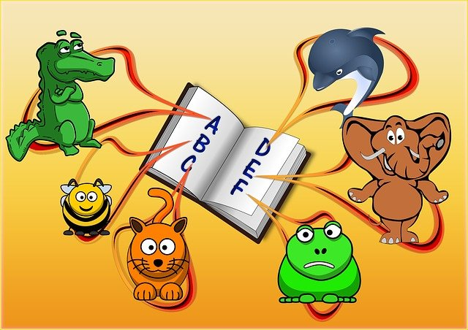
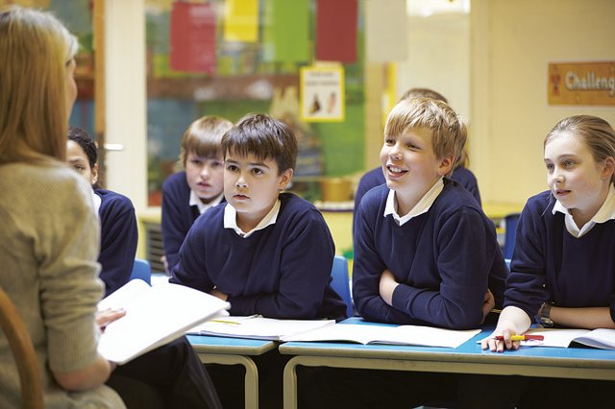
시스템 개요
프로그램 사용전
프로그램 사용전
암기력 상승
프로그램 사용후
프로그램 사용후
Notes:
시스템 개요인데요 저희 프로그램을 사용하기 전 단어를 외울때에는 보통 위의 여자아이처럼 지루하게 외우지만 저희 게임을 통해서 복습을 하게된다면 아래 아이들처럼 능동적이고 즐겁게 외울수 있게됩니다.

Slide 6
프로그램 구조
메인
단어추가
추가할 단어 입력
취소
BGM틀기
BGM재생
혼자하기
같이하기
나가기
알파벳 클릭
처음 화면으로
동전투입
단어완성
결과화면
메인화면
기회+1회추가
알파벳클릭
처음 화면으로
동전투입
단어완성
결과화면
메인화면
기회+1회추가
종료
메인화면
종료
메인화면
종료
창이 하나 띄어져 있을 경우 2P실행
단어완성실패
사망(더 이상 기회가 없음)
최대 2개의창까지만 띄움
단어완성실패
사망(더 이상 기회가 없음)
Word파일에 입력한 문자열 추가
Notes:
저희 프로그램의 구조는 메인 화면에 단어추가,혼자하기,같이하기,나가기 및 GBM틀기 버튼이 있으며 혼자하기는 말 그대로 혼자 하는것이고 같이하기를 누르게되면 두개의 창이 뜨면서 둘이서 같이 행맨게임을 할 수 있습니다.
혼자하기의 경우 같이하기를 하다가 메인으로 두명 다 가서 2개의 창이 띄어져 있을 경우 둘이 혼자하기버튼을 누르면 2번째 눌렸을때는 2P가뜨게 되어있고 같이하기 버튼을 누르더라도 최대 2개의창 1P 2P하나씩만 뜨게 해놨습니다.
목숨은 6개이며 게임도중 동전투입을 클릭하면 기회를 1회씩 더 주고 결과화면에서는 총 몇호의 시도가 있었는지 출력이 되며 다시 게임을 할 것인지 묻게됩니다.

Slide 7
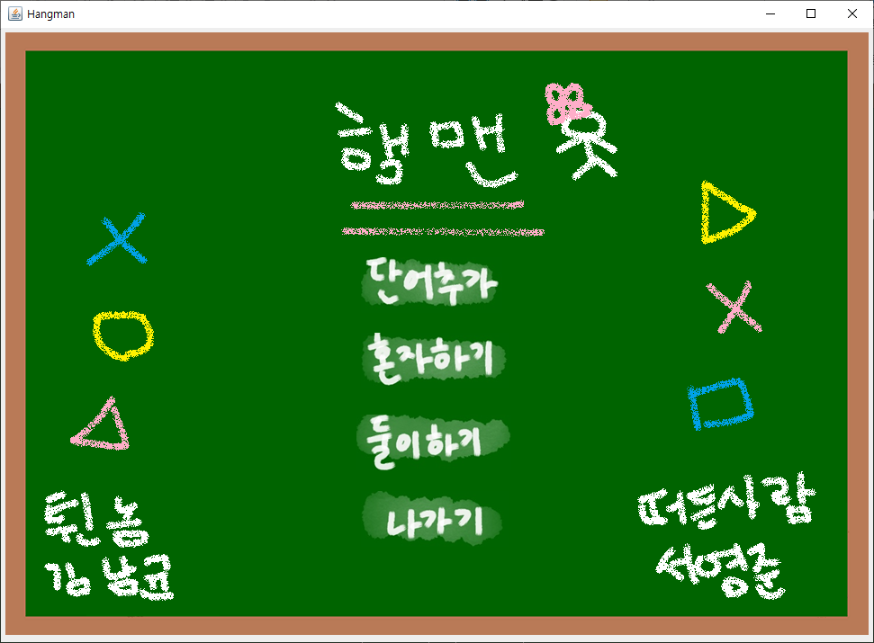
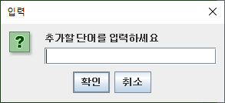
프로그램 화면
Notes:
메인화면과 단어추가를 클릭했을때 나오는 창입니다.

Slide 8
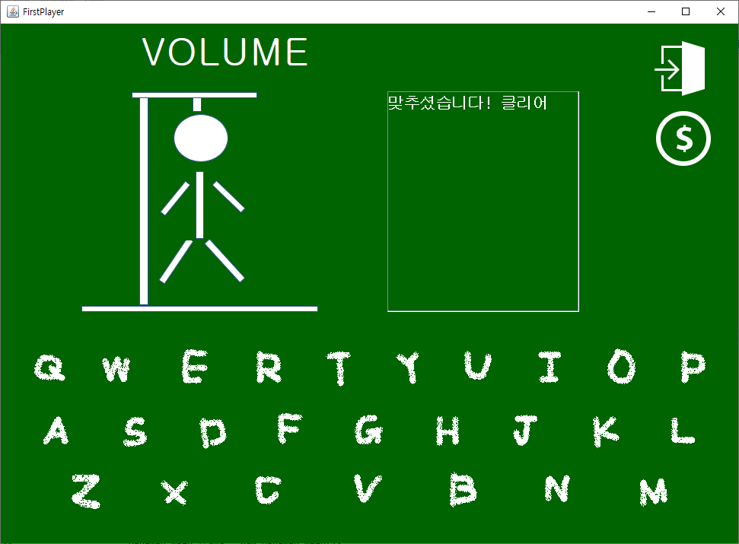
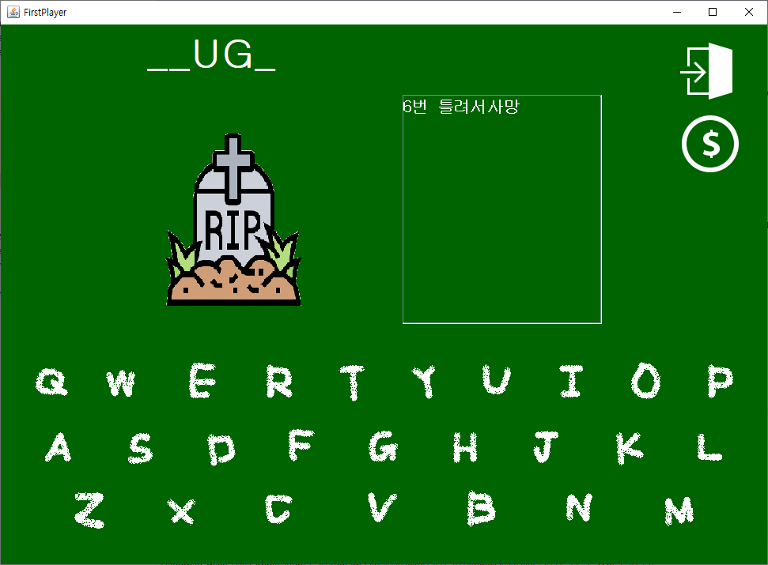
프로그램 화면
Notes:
클리어창과 일정 횟수 이상실패해서 사망에 이르게 된 결과입니다.

Slide 9
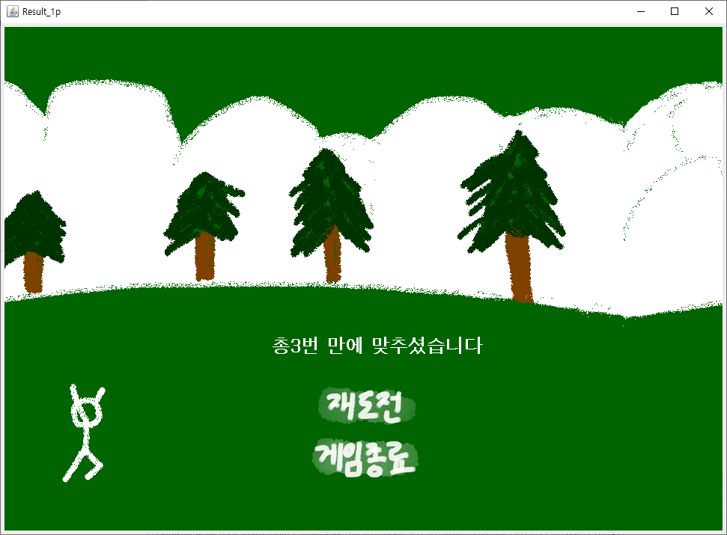
프로그램 화면
Notes:
결과창입니다.

Slide 10
프로그램 화면
시연

Slide 11
에필로그
DB 및 네트워크 구현이 되어있지 않아서 로그인 및 회원가입 기능과 랭킹기능이 없어서 추후 다시하게 된다면 DB 및 네트워크 기능을 넣어서 로그인 및 회원가입과 랭킹기능을 넣고자 합니다.
컴퓨터뿐만 아니라 모바일에서도 돌아가게 만들고자 합니다.
알파벳을 빠르게 클릭하면 프로그램이 느려서 에러가 생기는데 빠른 클릭시에도 기능이 정상적으로 돌아가게 만들고자 합니다.
Notes:
저희가 아직 DB와 네트워크쪽을 배우지 못하여 로그인 및 회원가입 기능과 랭킹기능을 도입하지 못한게 아쉬웠으며 컴퓨터 환경에서밖에 돌아가지 않는게 아쉬웠습니다.
그리고 프로그램이 빠르게 작동하지 않아 버튼 클릭을 여유롭게 해야하는 아쉬움이 있었습니다.

Slide 12
Q&A.
Notes:
질문 받겠습니다

Slide 13
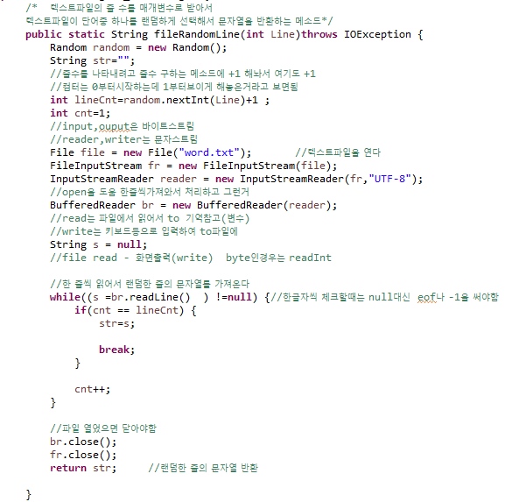
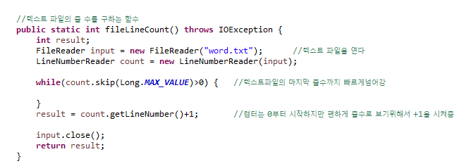
Notes:
오른쪽 위의 행맨 파일 매니저 클래스의 메소드로 단어가 들어있는 파일을 읽어들여서 총 몇줄인지 측정한 후에 그 범위 내에서 랜덤한 줄 수를 반환하는 메소드입니다.
왼쪽의 파일랜덤라인은 메소드는 반환받은 줄 수를 매개변수로 입력 받아서 그 줄수에 해당하는 단어를 반환하게 됩니다.
오른쪽 아래의 사진은 실제 활용 예인데요 파일매니저 클래스의 메소드들을 호출하여 단어를 가져오게 되는 과정입니다.

Slide 14

Notes:
총 클릭 횟수 세는 전역변수 main클래스에 있음

Slide 15
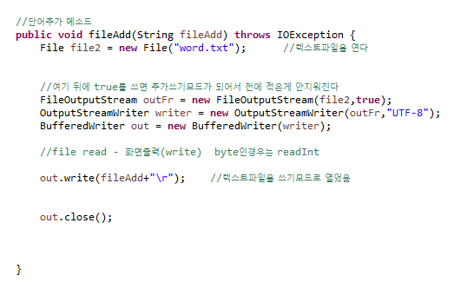
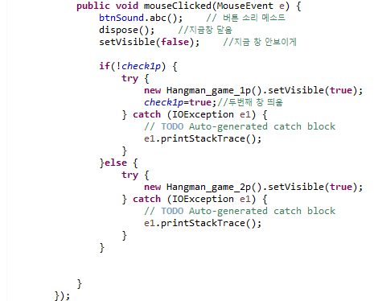
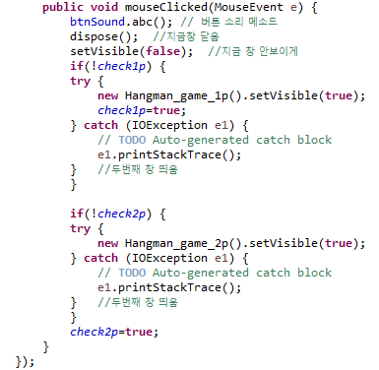
단어 추가 혼자하기 및 같이하기
Notes:
같이하기 버튼을 입력하였을때 check2p 변수를 참으로 변경하여 check2p가 참일때 같이하기 버튼을 숨겨서 같이하기한후 같이하고있는사람이 끝내기전에 끝내고 한번 더 하기 위해서 혼자하기를 눌렀을때 혼자하기 버튼밖에 보이지 않게 하였습니다.
혼자하기 버튼 클릭시 다시 check2p를 거짓으로 바꾸어 같이하기 버튼이 보이게 하였습니다.

